Slide 1
Processos para emissão de notas pelo invoicy.

Slide 2
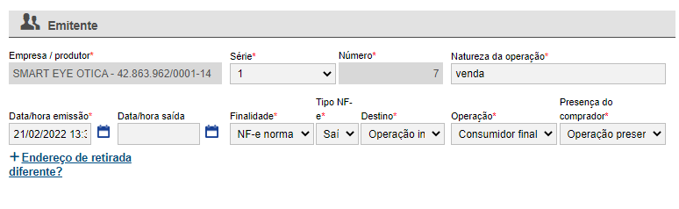
1°Passo Emitente
Preencher:
-Data/hora saída
-Natureza da operação (Normalmente será NF-e normal)
-Finalidade
-Tipo
-Destino: Operação interna ou operação interestadual
-Operação: Normal
-Presença do comprador: Não se aplica

Slide 3
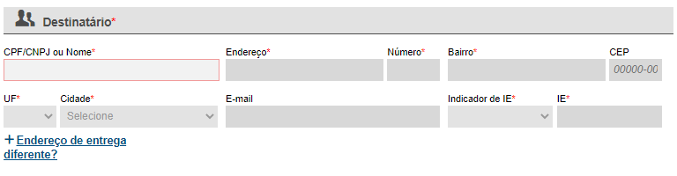
2°Passo Destinatário
Preencher:
-Tipo de pessoa: Juridica ou Física
-CPF OU CNPJ
-Nome
-Endereço
-Número
-Bairro
-UF
-Cidade
-Indicador de IE: Contribuinte ICMS ou Contribuinte isento no caso de Pessoa Física
-IE

Slide 4
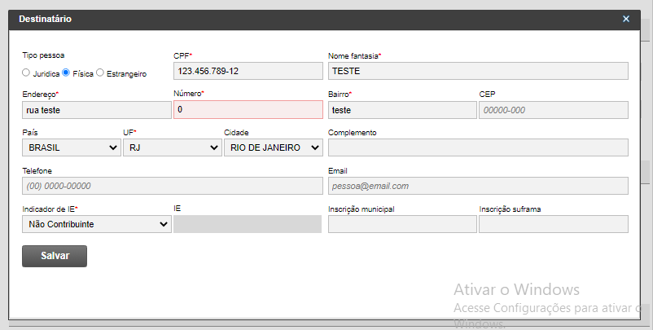

Slide 5
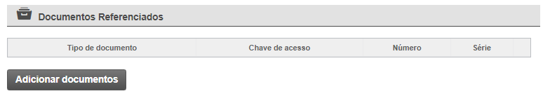
3°Passo Documentos Referenciados* no caso de devolução
Preencher:
-Tipo do documento: Recebido
-Chave de acesso

Slide 6
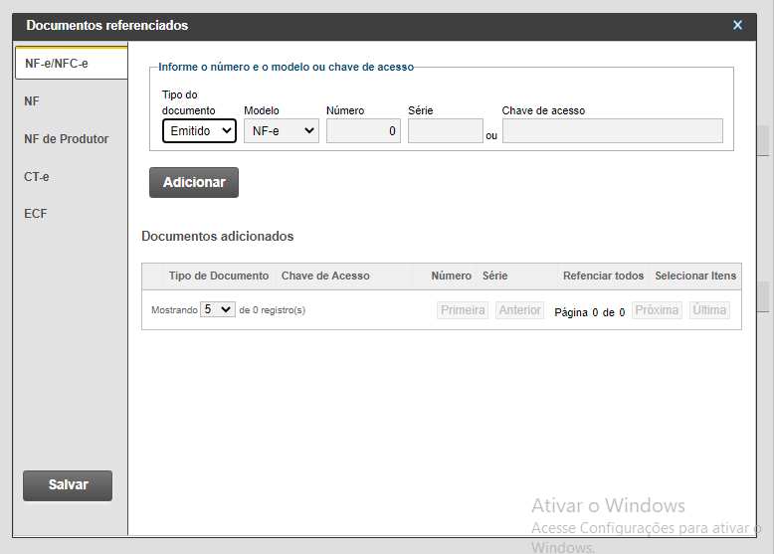

Slide 7
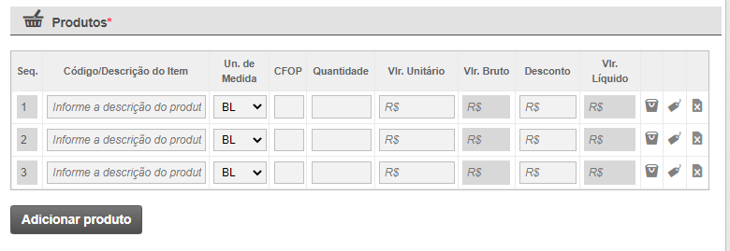
4°Passo Produtos
Preencher:
-Código do produto
-Descrição(nome do produto)
-GTIN: SEM GTIN
-NCM: 90015000
-CFOP: 5102(Para venda) |5949(Remessa em Garantia no seu estado) 6949(Remessa em Garantia fora do seu estado) | 5202(Devolução no seu estado) 6202(Devolução fora do seu estado)
-Unidade comercial : UN
-Valor Unitário
-Quantidade Comercial

Slide 8
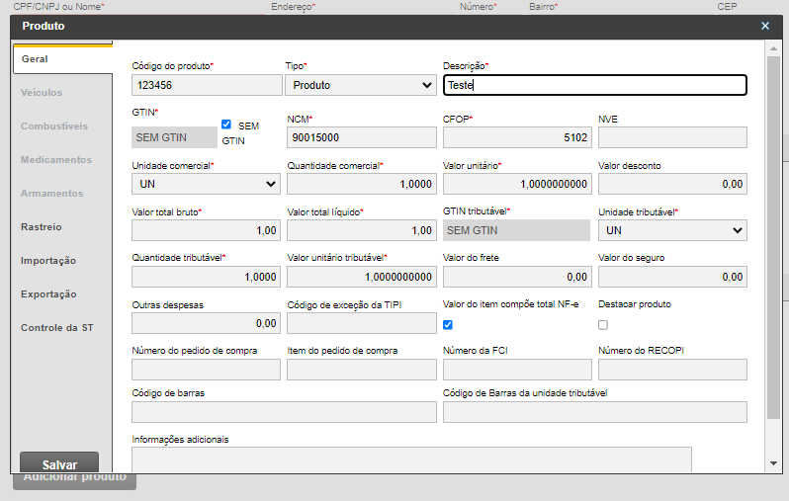

Slide 9
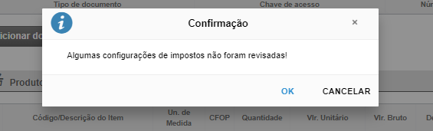
5° Passo Impostos
Preencher:
-ICMS >
CST:900
Modalidade de BC: Margem valor agregado(%)
Base de cálculo: Valor total da nota
Alíquota: Normalmente é 18%
-PIS >
CST: 07 Operação Isenta da Contribuição
-COFIN'S >
CST: 07 Operação Isenta da Contribuição
-IPI>
Cód. enquadramento legal :999
CST: 53- Saída não-tributada ou 50- Saída tributada (No caso de ter o valor do IPI, que precisa ser colocado)

Slide 10
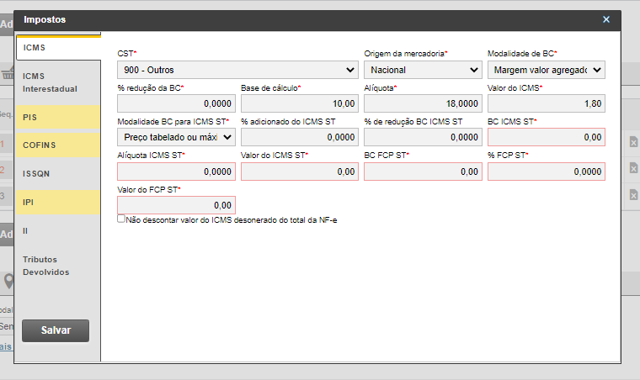

Slide 11
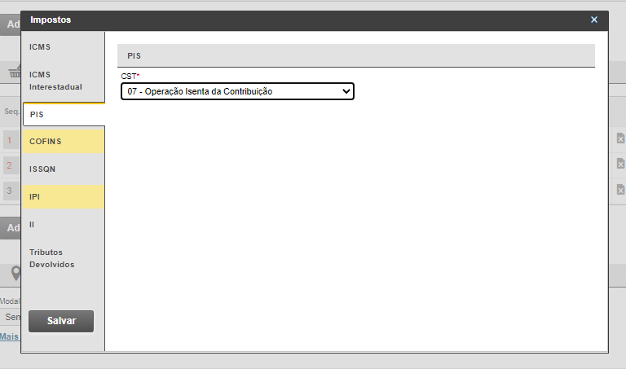

Slide 12
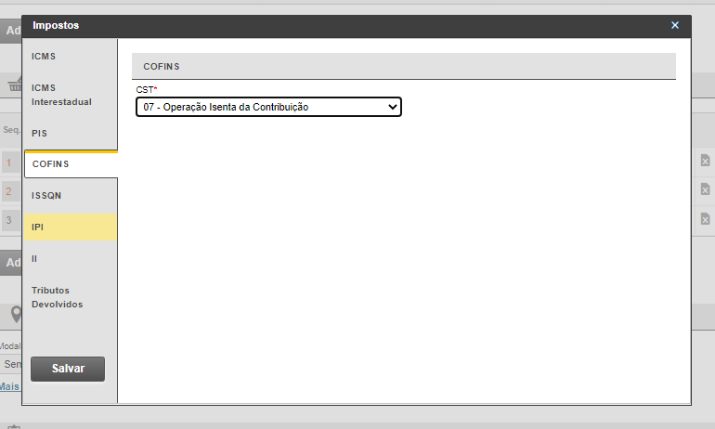

Slide 13
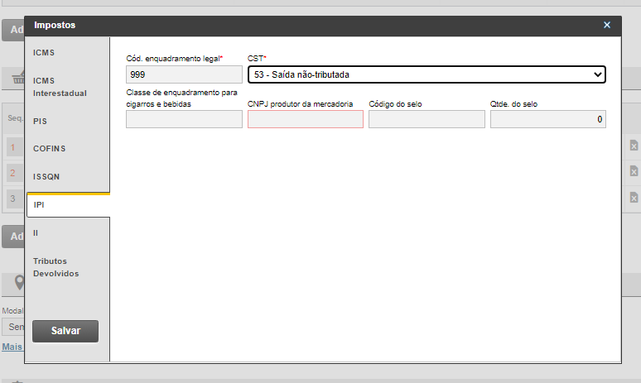

Slide 14
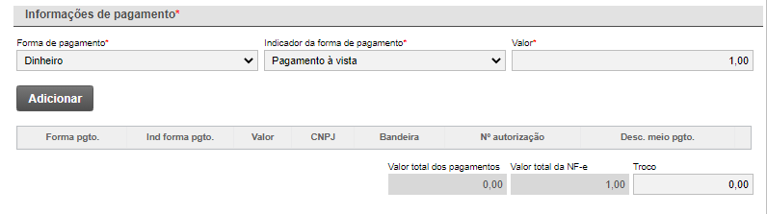
6°Passo Informações de pagamento
Preencher:
-Forma de pagamento
-Indicador de forma de pagamento
-Valor
-Tipo de integração do cartão(No caso de cartão): Pagamento não integrado com o sistema de automação da empresa(normalmente) ou Pagamento integrado com o sistema de automação da empresa

Slide 15
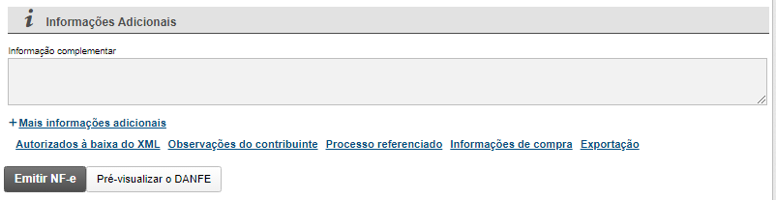
7°Passo Informações adicionais
Preencher:
-As vezes em notas tem FCP(Fundo de combate a pobreza)

Slide 16
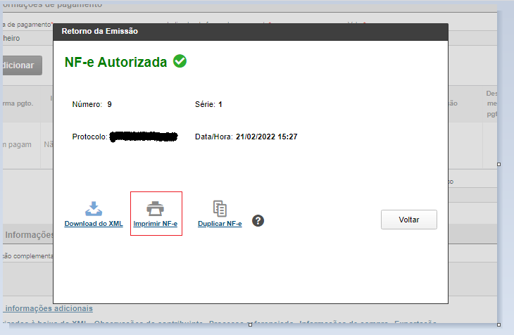
8°Passo Finalização

Slide 17
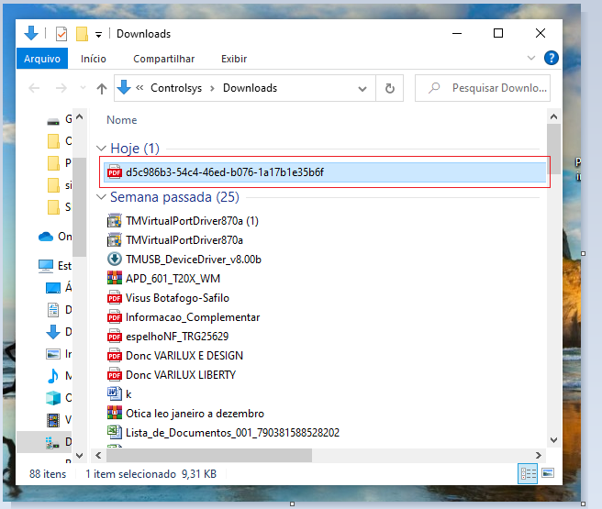
Após ter concluídos todos os outros passos você devera clicar em ‘emitir NF-e’, depois em ‘imprimir NF-e’ para que a nota seja salva no seu computador, como mostrado na imagem acima.

